Slide 1


درس:حسابداری حقوق ودستمزد
مدرس:حمیده پورقاسمی اردکانی
مقطع:کاردانی گرایش بازرگانی
بنام خدا

Slide 2

فرض کنيد شما به عنوان حسابدار در شرکتي مشغول به کار شده ايد؛ در شرکت شما افراد ديگري نيز مشغول به کار مي باشند. براي محاسبه حقوق و دستمزد خود و سايرين به چه اطلاعاتي نياز خواهيد داشت؟ براي انجام محاسبات مربوط به حقوق پرسنل، ملزم به رعايت چه قوانيني خواهيد بود؟ معمولاً آماده سازي اطلاعات مربوط به کارکرد کارکنان با توجه به قانون کار انجام مي گيرد.
حقوق ودستمزد، دارای مطالب بسیاری می باشد که هر فرد حسابدار یا کسی که در حقوق و دستمزد سازمان کار می نماید نیاز به دانستن دانش تخصصی در این زمینه دارد، اطلاعاتی که باید کسب شود را می توان بطور خلاصه شامل موارد زیر بیان کرد:
شناخت سیستم های حقوق و دستمزد،شناخت قوانین بیمه و مالیات و سایر موارد قانونی همچون: اضافه کاری، ماموریت.تهیه اسناد و مداراک ثبت لیست های حقوق و دستمزد و سایر موارد نام برد
کنترل ساعات کارکرد پرسنل

Slide 3
هزینه حقوق و دستمزد نشان دهنده سهم نیروی کار در تولید محصولات و ارائه خدمات بوده ویکی از مهمترین هزینه های عملیاتی بیشتر مؤسسات است
وظایف حسابداران در مورد هزینه حقوق ودستمزد از ساده ترین و درعین حال بااهمیت ترین آنهاست
عوامل موثر در ایجاد رابطه بین کارکنان وکارفرما:1)محاسبه وپرداخت درست وبموقع حقوق ودستمزد2)قابل فهم بودن مدارک سیستم حقوق ودستمزد
سیستم حقوق ودستمزد؛ مجموعه اجزاء بهم پیوسته در داخل یک موسسه که داده های مربوط به سهم نیروی کار را در تولید محصولات یا ارائه خدمات به صورت اطلاعات حقوق ودستمزد تبدیل می نماید.
ویژگیهای سیستم حقوق ودستمزد؛ به طور کلی سیستم حقوق و دستمزد باید به گونه ای طراحی شود که اطلاعات لازم را به سرعت گردآوری، کسورات لازم را محاسبه و رقم خالص قابل پرداخت به هر یك از کارکنان را محاسبه نموده و همچنین از ویژگیهای زیربرخوردار باشد:
1) برای امرار معاش کافی باشد 2)ایجاد انگیزه نماید 3)اقتصادی و مؤثر باشد 4)منصفانه و عادلانه باشد 5)سازمان را قادر سازد با سازمانهای دیگررقابت کند 6) منطقی باشد و کارکنان منطقی بودن آن را بپذیرند
به موجب ماده 51 قانون کار؛ ساعت كار عادی مدت زماني است كه كارگر نيرو يا وقت خود را به منظور انجام كار در اختيار كارفرما قرار مي دهد. به غير از مواردي كه درقانون کار مستثني شده است، ساعات كار كارگران در شبانه روز نبايد از 8 ساعت تجاوز نمايد.

Slide 4

به موجب تبصره يک ماده 51 قانون کار؛ كارفرما با توافق كارگران، نماينده يا نمايندگان قانوني آنان، مي تواند ساعات كار را در بعضي از روزهاي هفته كمتر از ميزان مقرر و در ديگر روزها اضافه بر اين ميزان تعيين كند به شرط آن كه مجموع ساعات كار هر هفته از 44 ساعت تجاوز نكند.
درکارهای سخت وزیان آورو زیر زمینی ساعات کار نباید از 6ساعت در
روز و36 ساعت در هفته تجاوز نماید.(ماده 52)
در کار نوبتی جمع ساعت کار در چهار هفته متوالی نباید از 176 ساعت
تجاوز نماید(ماده57)

Slide 5
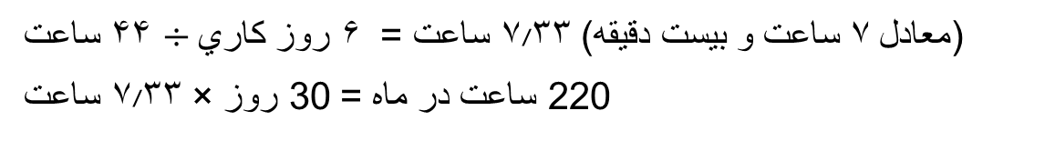
نکته: با توجه به اينکه در قانون کار ۴۴ ساعت کار براي يک هفته اعلام شده است و يک هفته شامل شش روز کاري و يک روز جمعه براي استراحت است، بنابراين براي محاسبه کل ساعات کار در يک ماه به قرار زير عمل مي­کنيم:
(معادل ۷ ساعت و بيست دقيقه) ۷.۳۳ ساعت = ۶ روز کاري $÷$ ۴۴ ساعت
220 ساعت در ماه = 30 روز × ۷.۳۳ ساعت
در برخي شرکتها نيز هر ماه کاري را چهار هفته متوالي (28 روز=7روز×4هفته) به اضافه دو روز کاري در نظر مي­گيرند و از آنجايي که قانون 44 ساعت کار براي يک هفته اعلام کرده است، کل ساعات کار در يک ماه را به قرار زير محاسبه مي­کنند:
176ساعت براي 4 هفته متوالي = 44 ساعت براي يک هفته × 4
192 ساعت کار در ماه = (8 ساعت × 2 روز کاري) + 176ساعت براي 4 هفته متوالي

Slide 6
کارکرد ساعتي؛ در مورد پرسنلي که به صورت نيمه وقت و يا كمتر از ساعات قانوني تعيين شده به كار اشتغال دارند، کارکرد آنان به نسبت ساعات كار انجام يافته محاسبه ­مي­شود.
کارکرد روزانه؛ در مواردي که نيازهاي کاري چند ماه يا چند سال به طول انجامد و نياز به پرسنل تمام وقت (دائم کار) باشد، دستمزد پرسنل به صورت ماهيانه محاسبه و پرداخت مي­شود، در اينگونه موارد کارکرد پرسنل به صورت روزانه محاسبه مي­شود.
نکته: توجه داشته باشيد در اغلب موارد کارکرد روزانه نيز به ساعت تبديل مي شود.
کارفرما؛ شخصی است حقیقی یا حقوقی که کارگر به درخواست یا به حساب او درمقابل دریافت مزد به کار می پردازد
کارگر؛ شخصی است که به هر عنوان درمقابل دریافت حق السعی اعم از مزد،حقوق وسایر مزایا به درخواست کارفرما کار می کند
کارگاه؛ محلی است که کارگر به درخواست کارفرما یا نماینده او در آنجا کار می کند
قرارداد؛ عبارت است از قرارداد کتبی وشفاهی که به موجب آن کارگر در قبال دریافت حق السعی کاری را برای مدت موقت یا مدت غیر موقت برای کارفرما انجام می دهد

Slide 7
حق السعی؛ کلیه دریافت های قانونی که کارگر به اعتبار قرار داد کار اعم از مزد یا حقوق ،حق اولاد،هزینه مسکن،خوار بار،ایاب وذهاب،مزایای غیر نقدی،و نظایر آنها دریافت می نماید
مزد؛ عبارت است وجوه نقد یا غیر نقد یا مجموع آنها که درقبال انجام کار به کارگر پرداخت می شود
مزد ساعتی؛ چنانچه مزد با ساعات انجام کار مرتبط باشد مزد ساعتی گفته می شود
کارمزد؛ چنانچه مزد براساس میزان انجام کار ویا محصول تولید شده باشد کارمزد گفته می شود
کارمزد ساعتی؛ چنانچه مزد براساس محصول تولید شده ویا میزان انجام کار در زمان معین باشد کارمزد ساعتی نامیده می شود
مزد ثابت؛ مجموع مزد شغل و مزایای ثابت پرداختی به تبع شغل
پاداش؛ مبلغی است که در برابر حسن انجام کار به کارگر پرداخت می شود
حقوق ؛ در صورتی که براساس قرارداد یا عرف کارگاه پرداخت مزد به صورت ماهانه باشد آنرا حقوق گویند که در آخر هرماه صورت می گیرد

Slide 8
دوایر کنترل کننده حقوق ودستمزد:
دوایر کنترل کننده حقوق و دستمزدشامل پنچ دایره می باشند : وجود تمام یا بعضی از دوایر کنترل کننده حقوق و دستمزد به وسعت عملیات تولید و تعداد کارکنان بستگی دارد.
1)دایره کارگزینی 2) دایره برنامه ریزی تولید 3) دایره ثبت اوقات کار 4) دایره حسابداری حقوق و دستمزد 5) دایره حسابداری بهای تمام شده
دایره کارگزینی:استخدام نیرو
وظیفه اصلی این دایره تهیه و تدوین یا اصلاح دستور العملها ، آیین نامه های استخدامی و فرم های پرسنلی می باشد به طوری که با قانون کار و مقررات بیمه و تامین اجتماعی منطبق باشد . امور مربوط به استخدام ، آموزش ، ترفیعات ، نقل و انتقالات ، مرخصی ها ، تعیین شرح وظایف و برقراری ارتباط با سازمانها و اتحادیه های کارگری از وظایف دیگر دایره کارگزینی می باشد.

Slide 9
دایره برنامه ریزی تولید :
این دایره قبل از شروع عملیات با استفاده از زمان استاندارد محصول ، برنامه تولید برای هر سفارش تهیه می کند تا از این طریق امکان مقایسه و کنترل هزینه واقعی دستمزد با هزینه های بودجه شده ، همچنین مقایسه ساعات کار واقعی با استاندارد و مقایسه تولید واقعی با تولید پیش بینی شده فراهم گردد . ضمنا با بررسی برنامه ریزی تولید ، انحراف کارایی کارگران که ممکن است به دلایل مختلف از جمله تاخیر ناشی از کمبود مواد اولیه ، خرابی ماشین آلات یا تجدید نظر در دستور العمل های اجرایی باشد بررسی می گردد.
دایره ثبت اوقات کار: ورود وخروج پرسنل
وظیفه این دایره گرد آوری اطلاعات مربوط به اوقات کار انجام شده در مورد هر یک از سفارشات مراحل تولید و یا محصولات می باشد. فعالیت ثبت اوقات کار قسمت مهمی از سیستم کنترل داخلی هر موسسه را تشکیل می دهد دو مدرک اصلی این دایره عبارت اند از کارت ساعت (کارت حضور وغیابپ)و کارت اوقات کار(ابزار مناسب برای محاسبه وپرداخت پاداش)

Slide 10
دایره حسابداری حقوق و دستمزد: محاسبه حقوق ودستمزد
وظیفه این دایره تهیه و تنظیم لیست حقوق و دستمزد و تعیین مبلغ نا خالص و خالص حقوق و دستمزد است . این دایره ساعات کار انجام شده و دریافتیها را در لیست حقوق و دستمزد ثبت و کسور لیست حقوق و دستمزد را محاسبه و مبلغ خالص پرداختی به هر یک از کارکنان را تعیین می کند . این دایره همچنین مدارک مربوط به دریافتهای هر یک از کارکنان را به تفکیک نگهداری و چکهای حقوق و دستمزد را تهیه و با سایر مدارک لازم جهت پرداخت حقوق به صندوق دار یا مسئول پرداخت ارائه می کند.
دایره حسابداری بهای تمام شده:
این دایره با توجه به اطلاعات و مدارک دوایر تولید و ساعت کار کارگران هزینه سفارش یا هر مرحله تولید را ثبت،تجزیه و تحلیل و گزارش می کند.

Slide 11

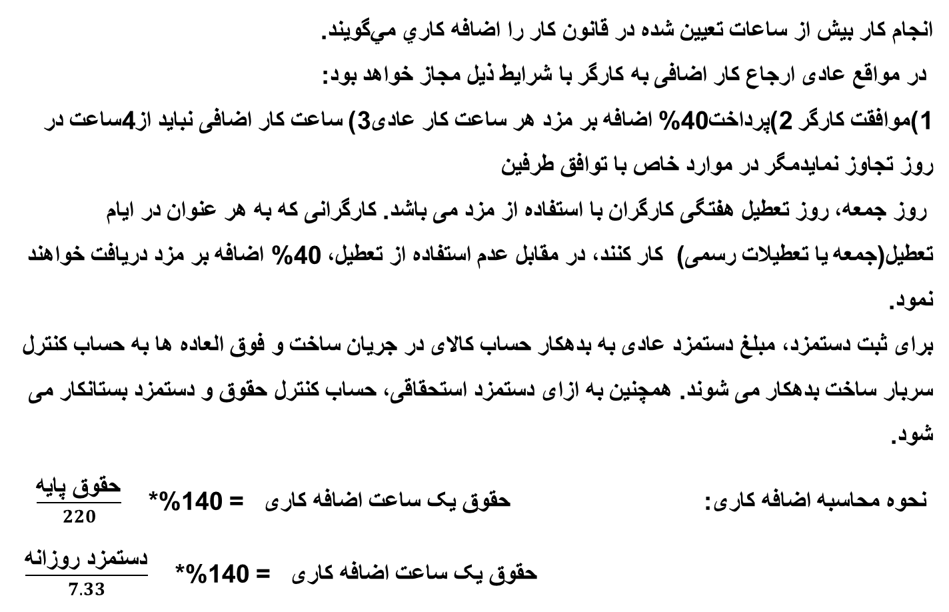
اضافه کاري:
انجام کار بيش از ساعات تعيين شده در قانون کار را اضافه کاري مي­گويند.
در مواقع عادی ارجاع کار اضافی به کارگر با شرایط ذیل مجاز خواهد بود:
1)موافقت کارگر 2)پرداخت40% اضافه بر مزد هر ساعت کار عادی3) ساعت کار اضافی نباید از4ساعت در روز تجاوز نمایدمگر در موارد خاص با توافق طرفین
روز جمعه، روز تعطیل هفتگی کارگران با استفاده از مزد می باشد. کارگرانی که به هر عنوان در ایام تعطیل(جمعه یا تعطیلات رسمی) کار کنند، در مقابل عدم استفاده از تعطیل، 40% اضافه بر مزد دریافت خواهند نمود.
برای ثبت دستمزد، مبلغ دستمزد عادی به بدهكار حساب کالای در جریان ساخت و فوق العاده ها به حساب کنترل سربار ساخت بدهكار می شوند. همچنین به ازای دستمزد استحقاقی، حساب کنترل حقوق و دستمزد بستانكار می شود.
نحوه محاسبه اضافه کاری: حقوق یک ساعت اضافه کاری = 140%* $\frac{\text{حقوق پایه}}{220}$
حقوق یک ساعت اضافه کاری = 140%* $\frac{\text{دستمزد روزانه}}{7.33}$

Slide 12
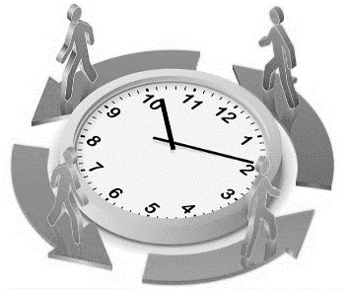
نوبت کاري:
به موجب ماده­هاي 55 و 56 قانون کار؛ كار نوبتي عبارت است از كاري كه در طول ماه گردش دارد، به نحوي كه نوبت­هاي آن در صبح يا عصر يا شب واقع مي­شود مانند نگهبانان و كارگري كه در طول ماه به طور نوبتي كار مي­كند علاوه بر مزد به عنوان فوق العاده نوبت­كاري دريافت خواهد كرد.
نوبت کار | درصد فوق ­العاده نوبت ­کاري
صبح و عصر | 10%
صبح و عصر و شب | 15%
صبح و شب يا عصر و شب | 22.5%
نکته: به موجب ماده 53 قانون کار؛ كار روز، كارهايي است كه زمان انجام آن از ساعت 6 بامداد تا 22 مي­باشد و كار شب كارهايي است كه زمان انجام آن بين 22 تا 6 بامداد قرار دارد. كار مختلط نيز كارهايي است كه بخشي از ساعات انجام آن در روز و قسمتي از آن در شب واقع مي­شود.

Slide 13
در كارهاي مختلط، براي هر ساعت كار در شب، تنها به كارگران غير نوبتي، 35% علاوه بر مزد به عنوان فوق العاده شب­كاري تعلق مي­گيرد.
در بسياري از صنايع و كارخانجات نظير صنعت نفت (مثل پمپ بنزين)، نيروگاه­ها، فولاد و ذوب آهن و بطور كلي هر صنعتي كه در آن سرمايه گذاري اقتصادي سنگيني شده است و همچنين در برخي مشاغل خدماتي مثل پزشكي، پرستاري، آتش نشاني، نيروي انتظامي، خدمات آب، برق، تلفن و نظاير آن وجود دارد و افراد در اين نوع مشاغل بطور شبانه روزي در حال فعاليت هستند.
کارهای سخت وزیان آور :کارهایی است که درآن ها عوامل فیزیکی ،شیمیایی،مکانیکی و بیولوژیکی محیط کار غیراستاندارد بوده که دراثر اشتغال کارگر تنشی به مراتب بالاتر از ظرفیت های طبیعی در وی ایجاد می گردد که نتیجه آن بیماری شغلی و عوارض ناشی از آن است.

Slide 14
ماموريت:
بموجب تبصره ماده 46 قانون کار؛ مأموريت به موردي اطلاق مي شود كه كارگر براي انجام كار، حداقل 50 كيلومتر از محل كارگاه اصلي دور شود و يا ناگزير باشد حداقل يك شب در محل مأموريت توقف نمايد.
به موجب ماده 46 قانون کار؛ به كارگراني كه به موجب قرار داد يا موافقت بعدي به مأموريت­هاي خارج از محل خدمت اعزام مي­شوند، فوق العاده مأموريت تعلق مي­گيرد. اين فوق­العاده نبايد كمتر از مزد ثابت يا مزد مبناي روزانه كارگران باشد. همچنين كارفرما مكلف است وسيله يا هزينه رفت و برگشت آنها را تامين نمايد.
حداقل 50 کيلومتر

Slide 15
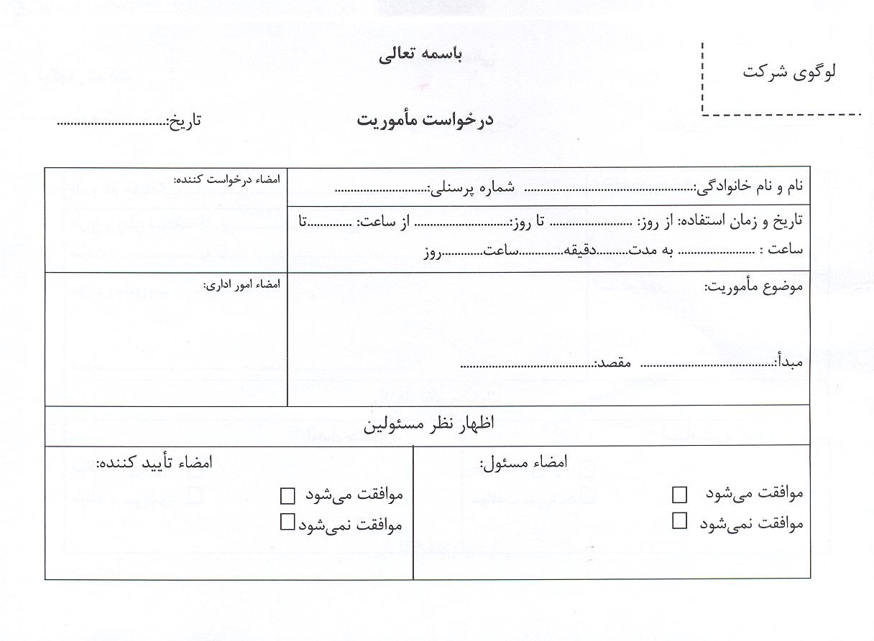
 نمونه­اي از فرم درخواست مأموريت

Slide 16
تعطيل کاري:
به موجب ماده 62 قانون کار؛ روز جمعه، روز تعطيل هفتگي كارگران با استفاده از مزد مي­باشد. تعطيل يك روز معين در هفته اجباري است. كارگراني كه به هر عنوان روزهاي جمعه كار مي­كنند، در مقابل عدم استفاده از تعطيلي روز جمعه (و يا هر روز ديگري که به عنوان روز تعطيل مشخص شود)، 40% اضافه بر مزد دريافت خواهند كرد.

Slide 17
نکته:
1.به موجب ماده 63 قانون کار؛ علاوه بر تعطيلات رسمي کشور، روز کارگر (11 ارديبهشت) نيز جزء تعطيلات رسمي کارگران به حساب مي­آيد. بنابراين کار کارگران در اين روز نيز منجر به دريافت 40% فوق العاده تعطيل­کاري خواهد شد.
2.به خاطر داشته باشيد چنانچه فرد در روز تعطيل(کارعادي و در روز تعطيل واقع شده است)حضور داشته باشيد به ميزان ساعت کاري موظف 40% فوق العاده دريافت مي کند و نسبت به مازاد ساعت کاري دريافت خواهد کرد.
براي مثال آقايان انديشه و شهرياري در شرکتي مشغول به کار مي باشند. روز تعطيل آقاي انديشه، جمعه و روز تعطيل آقاي شهرياري شنبه مي باشد.آقاي شهرياري بابت کار در روز جمعه 40% فوق العاده تعطيل کاري دريافت مي کند و اگر آقاي انديشه به طور موردي در روز جمعه کارکند مشابه اضافه کاري 140% دريافت خواهد کرد. توجه داشته باشيد اقاي شهرياري فوق العاده تعطيل کاري را در ازاي ساعت موظف خود دريافت مي کند و اگر بيش از ساعت موظف حضور داشته باشد به ازاي مازاد بايد 140% دريافت کند.

Slide 18

مرخصي ها:
عدم حضور مستخدم در ساعات موظف در محل کار مي تواند با مجوز (موجه) باشد که اصطلاحاً به آن مرخصي گفته مي­شود و با توجه به علت عدم حضور در يکي از انواع مرخصي­هاي زير دسته بندي مي­شود.
1.مرخصي استحقاقي :
به موجب ماده 64 قانون کار؛ مرخصي استحقاقي سالانه كارگران با استفاده از مزد و احتساب چهار روز جمعه، جمعا يك ماه است (26 روز کاري در سال). ساير روزهاي تعطيل جزو ايام مرخصي محسوب نخواهد شد. براي كار كمتر از يك سال مرخصي مزبور به نسبت مدت كار انجام يافته محاسبه مي­شود.

Slide 19
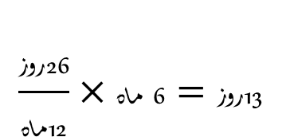
به عنوان مثال؛ آقاي الف از اول مهر ماه در شرکتي مشغول به کار شده است. تعداد روزي که آقاي الف مي­تواند از مرخصي استفاده کند عبارتست از:
$$\frac{روز\text{26}}{ماه\text{12}}×ماه \text{6}=روز\text{13}$$
نکته1: در صورتي که مستخدم از تمام يا قسمتي از اين مرخصي استفاده ننمايد، حقوق و فوق العاده­هاي مربوط در خاتمه سال تقويمي به وي پرداخت خواهد شد. به موجب ماده 66 قانون کار؛ كارگر نمي تواند بيش از 9 روز از مرخصي سالانه خود را ذخيره كند.
به موجب ماده 71 قانون کار؛ مطالبات مربوط به مدت مرخصي استحقاقي كارگر به وي و در صورت فوت او به ورثه او پرداخت مي­شود.
نکته2: به موجب ماده 70 قانون کار؛ مرخصي كمتر از يك روز كاري جزو مرخصي استحقاقي منظور مي­شود که اصطلاحاً به آن مرخصي ساعتي گفته مي­شود.

Slide 20
نکته3: به موجب ماده 73 قانون کار؛ كليه كارگران در موارد ذيل حق برخورداري از سه روز مرخصي با استفاده از مزد را دارند که از ميزان مرخصي استحقاقي ساليانه کسر نخواهد شد:
الف- ازدواج دايم. ب­- فوت همسر ، پدر ، مادر و فرزندان.
نکته4: به موجب تبصره 1 ماده 3 قانون ترويج تغذيه با شير مادر و حمايت از مادران در دوران شيردهي؛ مادران شيرده پس از شروع به کار مجدد در صورت ادامه شيردهي مي­توانند حداکثر تا بيست و چهار ماهگي کودک، روزانه يک ساعت از مرخصي (بدون کسر از مرخصي استحقاقي) استفاده کنند.
نکته5: به موجب ماده 74 قانون کار؛ مدت مرخصي استعلاجي با تاييد سازمان تامين اجتماعي، جزو سوابق كار و بازنشستگي كارگران محسوب خواهد شد.
نکته6: به موجب تبصره 1 ماده 3 قانون ترويج تغذيه با شير مادر و حمايت از مادران در دوران شيردهي؛ مدت مرخصي استعلاجي زايمان كارگران زن، شش ماه است.
نکته7: به موجب ماده 67 قانون کار ؛ هرکارگر حق دارد برای احیا فریضه حج واجب در طول مدت کار خویش فقط برای یکبار ومدت یک ماه به عنوان مرخصی استحقاق یا مرخصی بدون حقوق استفاده کند.
نکته8: به موجب ماده65قانون کار ؛ مرخصی سالیانه کارگرانی که به کارهای سخت وزیان آور اشتغال دارند5هفته است استفاده از این مرخصی حتی الامکان در دو نوبت و درپایان هر شش ماه کار صورت می گیرد.
نکته9: میزان مرخصی استحقاقی کارگران فصلی برحسب ماههای کارکرد تعیین می شود.

Slide 21
2.مرخصي بدون حقوق :
استفاده از مرخصي بدون حقوق فقط در موارد زير ممكن خواهد بود:
1- مستخدم استحقاق مرخصي نداشته باشد و احتياجش به ‌استفاده از مرخصي مسلم شود.
2- مستخدم قصد ادامه تحصيل داشته باشد و مدارك لازم را ارايه نمايد.
3- مستخدم ناگزير باشد به اتفاق همسرش به خارج از محل‌خدمت خود مسافرت كند.
4- مستخدم پس از استفاده از چهار ماه مرخصي استعلاجي ‌سالانه به‌ سبب ادامه همان بيماري يا ابتلاي به بيماري ديگر قادر به خدمت نباشد و بيماري او صعب‌العلاج تشخيص داده ‌نشود.
به موجب ماده 72 قانون کار؛ نحوه استفاده از مرخصي بدون حقوق كارگران و مدت آن و شرايط برگشت آنها به كار پس از استفاده از مرخصي با توافق كتبي كارگر يا نماينده قانوني او و كارفرما تعيين خواهد شد.

Slide 22
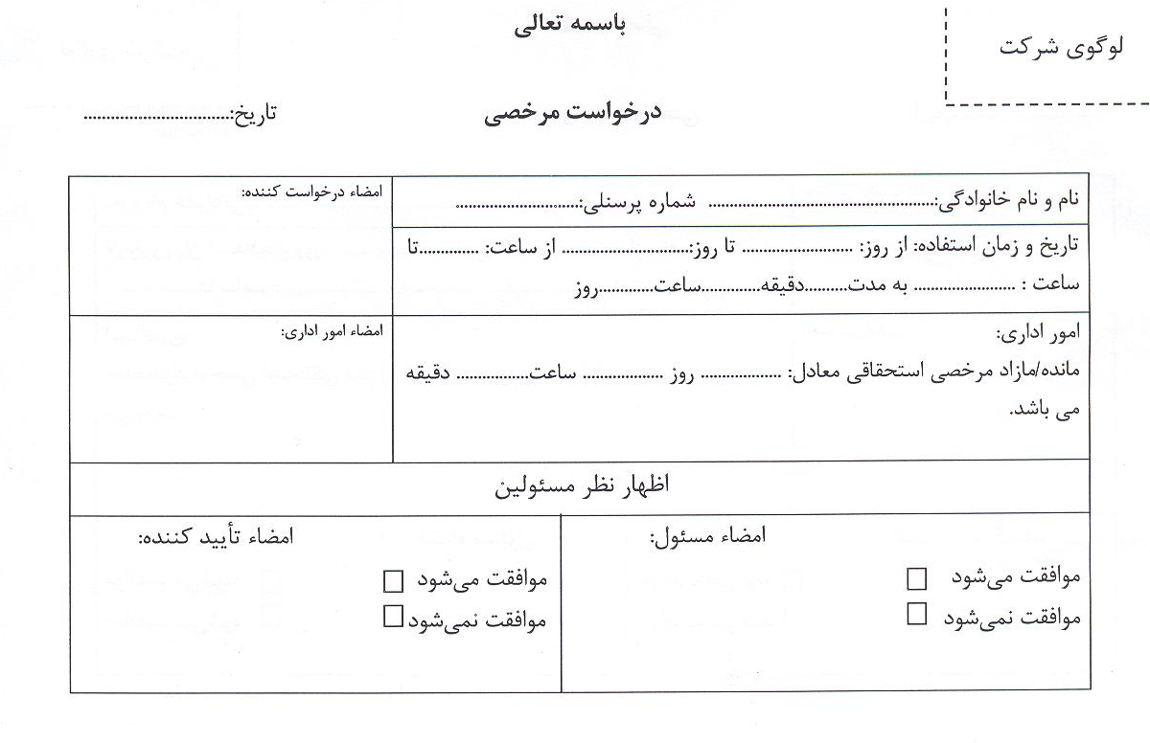
نمونه­اي از فرم درخواست مرخصي

Slide 23
روشهای ثبت هزینه و دستمزد ایام مرخصی:
در پایان هر ماه که لیست حقوق و دستمزد تهیه می شود هزینه حقوق و دستمزد ایام مرخصی سهم آن ماه نیز محاسبه شده وبه حساب کنترل هزینه حقوق و دستمزد، بدهکارو به حساب ذخیره دستمزد ایام مرخصی بستانکار می گردد.
حساب کنترل هزینه حقوق و دستمزد ×××
حقوق پرداختنی ×××
ذخیره دستمزد ایام مرخصی ماه ×××
ضمناً هزینه دستمزد ایام مرخصی کارکنانی که بطور مستقیم در تولیدی کار می کنند بحساب کنترل سربار ساخت و کارکنانی که در قسمتهای اداری و تشکیلاتی و توزیع و فروش مشغول بکار باشند به ترتیب بحساب کنترل سربار اداری و کنترل سربار توزیع و فروش بدهکار می شود و در مقابل حساب کنترل هزینه و دستمزد بستانکار می گردد.
کنترل کاردرجریان ساخت ×××حقوق ودستمزد سال
حساب کنترل سربار ساخت ×××ذخیره مرخصی
حساب سربار اداری و تشکیلاتی ×××
حساب سربار توزیع و فروش ×××
حساب کنترل هزینه حقوق و دستمزد ×××
ثبت تسهیم هزینه دستمزد ایام مرخصی کارکنان مربوط به ماه
حساب ذخیره دستمزد ایام مرخصی ×××
بانک (صندوق) ×××
پرداخت دستمزد به کارگرانی که از مرخصی استفاده نموده اند

Slide 24
مثال:
در شرکت تولیدی ماهان ذخیره دستمزد ایام مرخصی برمبنای7%حقوق پایه در پایان هرماه درنظر گرفته می شود چنانچه متوسط حقوق پایه هر ماه 300.000 ریال باشد مطلوب است
الف)ثبت وتسهیم ذخیره دستمزد ایام مرخصی
ب)چنانچه ذخیره درنظر گرفته شده 60%آن توسط کارکنان استفاده شود
حساب کنترل هزینه حقوق و دستمزد 321.000
حقوق پرداختنی 300.000
ذخیره دستمزد ایام مرخصی ماه 21.000=(7%*300.000)
کنترل کاردرجریان ساخت 300.000
حساب کنترل سربار ساخت 21.000
حساب کنترل هزینه حقوق و دستمزد 321.000
ثبت تسهیم هزینه دستمزد ایام مرخصی کارکنان مربوط به ماه
حساب ذخیره دستمزد ایام مرخصی 12.600 =(60%*21.000)
بانک (صندوق) 12.600
پرداخت دستمزد به کارگرانی که از مرخصی استفاده نموده اند

Slide 25
مرخصي های استفاده نشده:
در طی هر سال هر کارگر حق دارد از مرخصی سالانه خود استفاده نماید . به آن مقدار از این مرخصی که تا پایان سال استفاده نشده باشد «مرخصی استفاده نشده» می گویند .
«مانده^{ء} مرخصی» هر کارگر عبارت است از میزان مرخصی استفاده نشده وی به علاوه مرخصی های ذخیره شده از سال های قبل
براساس ماده66قانون کار کارگر نمی تواند بیش از 9روز از مرخصی سالیانه خود را ذخیره کند.اگر شخصی در طول سال از مرخصی استفاده نکند در انتها می تواند کل مبلغ مربوط به30روز مرخصی را از شرکت دریافت نماید. اما اگر بخواهد مقداری از مرخصی را مانند سنوات ذخیره نماید و درآینده از آن استفاده کند حداکثر مدت ذخیره مرخصی معادل 9روز مرخصی بوده و مابقی آن باید در پایان سال به کارگر پرداخت گردد.نوجه نمایید براساس قانون خدمات کشوری کلیه کارکنان دولتی مجاز به ذخیره مرخصی خود تا سقف 15روز می باشند
-استفاده از مرخصی برای کارکنان2.5روز در ماه و30روز درسال با احتساب 4روز جمعه است
-مرخصی روزهای پنجشنبه 4ساعت در نظر گرفته می شود
-مرخصی های ساعتی هر8ساعت یک روز محاسبه می شود
-ذخیره مرخصی بیش از 9روز امکان پذیر نیست

Slide 26

مدت مرخصی استحقاقی سالانه کارگران با استفاده از مزد و احتساب 4 روز جمعه معادل یک ماه است. یعنی هر کارگر در هر سال می تواند 26 روز کاری (معادل 208 ساعت) از مرخصی استفاده کند.
در قرارداد کار موقت ، کارگر باید از کل مرخصی خود در طول قرارداد استفاده نماید. به این ترتیب باقیمانده مرخصی کارگر در پایان قرارداد، اصطلاحاً «سوخت شده» تلقی خواهد شد.
لازم به ذکر است در برخی شرکت ها (با توافق کارگر و کارفرما) برای کارگر قراردادی، مانده مرخصی استفاده نشده در انتهای هر سال محاسبه و با وی تسویه حساب می گردد. به این صورت که در پایان سال اگر کارگر کمتر از 208 ساعت ( 8 ساعت × 26 روز) مرخصی سالانه^{ء} خود را استفاده کرده باشد، دستمزد مربوط به آن را محاسبه و به وی پرداخت می کنند.

Slide 27
نحوه محاسبه مبلغ مانده مرخصی باقی مانده:
دو حالت می توان متصور شد:
الف)شرکت ها در پایان هر سال با کارکنان خود تسویه حساب می نماید که در این حالت تمام روزهای باقی مانده مرخصی محاسبه وبه کارمند پرداخت می گردد
ب)شرکت ها در پایان سال با کارکنان خود تسویه حساب نمی کنندبنا براصل تطابق هزینه با درآمدهای همان دوره باید مانده مرخصی هرسال را درپایان همان سال تحت عنوان ذخیره باقی مانده مرخصی استفاده نشده کارکنان،در حساب ها ثبت نماید.
کارکنان پس از اتمام خدمت یا تسویه حساب با شرکت می توانند مبلغ مرخصی های استفاده نشده خود را از شرکت مطالبه نمایند.که دراین حالت تنها 9روز مرخصی ذخیره شده ومابقی روزهای استفاده نشده به کارگر پرداخت می گردد.هزینه هرروز مرخصی استفاده نشده برابر مزد روزانه هست که برای سال 96به ازای هر روز مرخصی استفاده نشده 309.977ریال است.
ثبت مانده مرخصی استفاده نشده پایان سال:
هزینه مرخصی کارکنان ×××
بانک (صندوق) ×××
ثبت پرداخت مرخصی درپایان سال
هزینه مرخصی کارکنان ×××
ذخیره مرخصی کارکنان×××
ثبت عدم پرداخت مرخصی در پایان سال

Slide 28
محاسبه مدت و مبلغ مانده^{ء} مرخصی سالانه
میزان باقیمانده مرخصی = مرخصی استحقاقی سالانه - میزان مرخصی استفاده شده
مبلغ مانده^{ء} مرخصی = نرخ دستمزدپایه روزانه کارگر × میزان باقیمانده مرخصی
مثال :
کارگری در سال 1395 حداکثر قانونی مرخصی خود را ذخیره نموده و در سال 1396 نیز فقط از 18 روز مرخصی استحقاقی خود استفاده کرده است. شرکت قصد دارد با این کارگر تسویه حساب نموده و وجه باقیمانده مرخصی وی را به ایشان پرداخت کند.
مانده مرخصی این کارگر و مبلغی که باید بابت آن به وی پرداخت گردد بر مبنای حقوق پایه به شرح زیر محاسبه می شود :
باقیمانده مرخصی استحقاقی کارگر روز 17= (18-26) +9
(17,000 + 309,977) × 17= 5,558,609 مبلغ باقیمانده مرخصی کارگر

Slide 29
مثال :
حقوق روزانه آقای رحمانی در سال 94 مبلغ300،000ریال ودرسال 95 مبلغ500،000ریال است مانده مرخصی استفاده نشده در سال های 94و95 به ترتیب 8روز و9روز است و شرکت تا پایان سال خدمت قصد پرداخت مبلغ مانده مرخصی استفاده نشده را ندارد مطلوب است ثبتهای حسابداری در پایان سالهای 94 و95
ذخیره مرخصی استفاده نشده در پایان سال94 2.400.000=8*300.000
ذخیره مرخصی استفاده نشده در پایان سال95 8.500.000=500.000*(8+9)
هزینه حقوقی که باید درپایان سال 95 شناسایی شود 6.100.000=2.400.000-8.500.000
هزینه مرخصی کارکنان 2.400.000
ذخیره مرخصی کارکنان 2.400.000
ثبت هزینه مرخصی کارکنان در پایان سال94
هزینه مرخصی کارکنان 6.100.000
ذخیره مرخصی استفاده نشده کارکنان 6.100.000
ثبت هزینه مرخصی کارکنان در پایان سال 95

Slide 30
پایه سنوات:
به کارگرانی که ازشروع بکار آنها یک سال گذشته باشد پایه سنواتی تعلق می گیرد یا به عبارتسی در ازای هر یک سال سابقه کار،یک پایه به عنوان سنوات کار به کارگر تعلق می گیرد پایه سنوات از شروع سال دوم به کارگران تعلق گرفته و باید با حقوق پایه آن ها جمع وپرداخت گردد
مبلغ پایه سنوات هر ساله متفاوت است و هرساله این مبلغ از طریق مصوبات شورای عالی هرساله تعیین می گردد.
*مبلغ پایه سنوات در سال 96 ،17.000ریال می باشد.
نحوه محاسبه حقوق پایه:(برای کارگری که یک سال کار کرده باشد)
حقوق پایه ماهانه در سال دوم=حقوق پایه ماهانه اعلام شده درسال جاری+(17.000*روزهای ماه)

Slide 31

کسري کار و غيبت:
چنانچه عدم حضور مستخدم در ساعات موظف در محل کار، بدون مجوز (موجه) باشد، دو حالت پيش رو داريم:
1)عدم حضور در ساعات اوليه و انتهايي کار به صورت تأخير در ورود و يا تعجيل در خروج اتفاق افتاده باشد.
2)عدم حضور در طول ساعات کاري و يا در قالب يک يا چند روز کاري اتفاق افتاده باشد.
هر دو حالت فوق موجب کاهش کارکرد پرسنل شده و به عنوان کسري کار و غيبت شناسايي مي­شوند.

Slide 32
نحوه محاسبه فوق العاده اوقات تلف شده:
مطابق قانون کار هر کارگر موظف به انجام 44 ساعت کار درهفته می باشد ارجاع کار به کارگر توسط کارفرما صورت می گیرد بنابراین کارفرما نیز موظف به پرداخت دستمزد کارگر برای انجام کار در مدت یاد شده می باشد چنانچه کارگر به دلایل غیر موجه از انجام کار خودداری نماید حق دریافت دستمزد را نخواهد داشت ولی اگر کارگرآماده انجام کار باشد و کارفرما به دلایل مختف قادر به ارجاع کار به او نباشد کارگر استحقاق دریافت دستمزد را نخواهد داشت و دراین صورت دستمزد در مقابل کار انجام نشده پرداخت وموجب افزایش غیر منطقی هزینه ها میگردد.
دستمزد مدتی که بعلت عدم ارجاع کار به کارگر پرداخت می شود هزینه دستمزد اوقات تلف شده خواهد بود.
مهمترین دلایل مربوط به اتلاف وقت عبارتند از:
-خرابی ماشن آلات
-نرسیدن بموقع مواد به کارخانه یا به قسمت تولید
-قطع جریان برق
-استفاده از مواد نامرغوب

Slide 33
روشهای ثبت هزینه فوق العاده اوقات تلف شده :
کنترل کاردرجریان ساخت ×××دستمزد کار مفید
حساب کنترل سربار ساخت ×××دستمزد اوقات تلف شده
حساب کنترل هزینه حقوق و دستمزد ×××
ثبت تسهیم هزینه دستمزد اوقات تلف شدهکارکنان مربوط به ماه ......
حقوق ودستمزد پرداختنی ×××
بانک (صندوق) ×××
ثبت پرداخت هزینه فوق العاده اوقات تلف شده

Slide 34
مثال:
کارگری در مدت یک هفته 44 ساعت کار کرده که 2 ساعت آن اوقات تلف شده بوده است اگر نرخ دستمزد ساعتی این کارگر 470 ریال باشد مطلوب است محاسبه دستمزد اوقات تلف شده ودستمزد استحقاقی کارگر؟
کار مفید انجام شده 42=2-44
دستمزد ساعات کار انجام شده 19.740=470*42
هزینه دستمزد اوقات تلف شده 940=470*2
دستمزد استحقاقی 20.680=940*19.740
حساب کنترل در جریان ساخت 19.740
حساب سربار ساخت 940
حقوق ودستمزد پرداختنی 20.680
ثبت تسهیم هزینه اوقات تلف شده
حقوق ودستمزد پرداختنی 20.680
وجه نقد-بانک 20.680
ثبت پرداخت هزینه اوقات تلف شده

Slide 35
عوامل تشکيل دهنده کارکرد پرسنل:
هيچ واحد اقتصادي وجود ندارد که پرسنل نداشته باشد و طبعاً وجود پرسنل هم مستلزم هزينه حقوق مي­باشد. براي محاسبه و پرداخت حقوق و دستمزد هر يک از پرسنل، لازم است که کارکرد يک ماهه فرد مورد بررسي و پردازش قرار گيرد. در واحدهاي اقتصادي مختلف، فرم­ها و روشهاي متفاوتي (دستي / الکترونيکي) براي ثبت کارکرد پرسنل بکار مي­رود که شامل اطلاعات کاملي از ميزان کارکرد و چگونگي آن براي هر فرد مي­باشد.

Slide 36

کارکرد ساعتي / روزانه از .................... لغايت ..................... نام و نام خانوادگي: شماره پرسنلي: گروه کاري: محل خدمت:
تاريخ |  |  | کل ساعت حضور |  |  | کسري کار و غيبت |  |  |  |  |  |  | وضعيت
جمع
تهيه کننده: تاييد کننده: مدير واحد:
نمونه فرم کارکرد پرسنلي
گردآوري الکترونيکي داده­هاي کارکرد پرسنل در مقايسه با گردآوري از طريق اسناد کاغذي، مي­تواند موجب پردازش بسيار کارآمدتر حقوق و دستمزد کارکنان شود. اين کار مي­تواند باعث کاهش زمان و اشتباهات بالقوه در مراحل ثبت دستي، رسيدگي کردن و در نهايت صحت محاسبات شود. از طرفي نيز با کاهش مصرف کاغذ، کمک شاياني به حفظ محيط زيست مي­گردد

Slide 37

دستگاههاي حضور و غياب در سالهاي اخير كمك قابل توجهي به كنترل ورود و خروج پرسنل، محاسبه زمان كاركرد، محاسبه حقوق و ... كرده است. با توجه به شرايط خاصي كه در شركتها، سازمانها و موسسات مختلف جهت تردد و حضور پرسنل تعريف مي­شود، كنترل تردد به خصوص براي مكانهاي بزرگ بدون اين دستگاهها بسيار سخت و در برخي موارد غير ممكن خواهد بود. انواع دستگاههاي حضور و غياب عبارتند از :
1. اثر انگشت 2. کارتي 3. تشخيص چهره
تهيه و تنظيم خلاصه ليست کارکرد پرسنل:
به طور معمول کارکرد پرسنل براي يک بازه زماني يک ماهه تنظيم مي­گردد و با تجميع کارکرد کليه پرسنل، ليست کارکرد پرسنل جهت انجام محاسبات تنظيم مي­شود.
 بازه زماني يک ماهه را مي­توان از پانزدهم تا پانزدهم يا بيستم تا بيستم نيز در نظر گرفت.

Slide 38
به خاطر داشته باشيد که کليه محاسبات شما در تهيه ليست کارکرد پرسنل، داده­هاي اوليه محاسبات و پرداخت حقوق و دستمزد پرسنل را فراهم مي­کند، فلذا در انجام محاسبات خود دقت کنيد و کاملاً بي­طرفانه نسبت به تنظيم ليست اقدام کنيد و از همه مهمتر در تهيه و تنظيم ليست به اين نکته توجه داشته باشيد که زمان ارائه ليست در زمان پرداخت حقوق و دستمزد موثر مي­باشد، بنابراين در تنظيم ليست سرعت عمل داشته باشيد.
محاسبه حقوق ودستمزد:
هزينه حقوق و دستمزد نشان دهنده سهم نيروي کار در توليد محصولات و ارائه خدمات بوده و يکي از مهمترين هزينه هاي عملياتي اکثر واحدهاي اقتصادي است. هزينه دستمزد به عنوان يکي از عوامل مهم هزينه، مستلزم اندازه گيري، کنترل و تجزيه و تحليل مستمر مي باشد. براي محاسبه هزينه حقوق و دستمزد بايد اطلاعات و عوامل ليست حقوق و دستمزد را شناخت و علاوه بر آن از قوانين و مقررات مربوط به کار، بيمه هاي اجتماعي، ماليات و ... اطلاعات کافي داشت. برخي اطلاعات مربوط به دستمزد شامل مدت کارکرد، حقوق پايه، اضافه کاري نوبت کاري، مرخصي استحقاقي، پاداش، طرحهاي تشويقي، حق بيمه‌ هاي اجتماعي (سهم کارگر و کارفرما)، بيمه عمر، بيمه حوادث ناشي از کار و هزينه هاي رفاهي کارگران مي باشد.
.

Slide 39
حکم کارگزيني:
حکم کارگزيني بيانگر کليه دريافت هاي قانوني كارگر اعم از مزد يا حقوق، حق اولاد، هزينه هاي مسكن، بن کارگري (خواربار)، اياب و ذهاب، مزاياي غير نقدي، پاداش افزايش توليد، سود سالانه و نظاير آنها که به اعتبار قرارداد کار دريافت خواهد نمود؛ مي­باشد و به عبارتي مي­توان گفت حکم کارگزيني اطلاعات بنيادين محاسبات حقوق و دستمزد را فراهم مي­کند.
صدور احکام پرسنلي از طريق واحد کارگزيني و با رعايت موارد زير انجام مي گيرد:
1. رعايت قانون کار و امور اجتماعي و بخشنامه هاي صادره از طريق وزارت تعاون، کار و رفاه اجتماعي.
2. رعايت طرح طبقه بندي مشاغل که به تاييد اداره کار و امور اجتماعي رسيده باشد (توضيح اينکه طرح طبقه بندي مشاغل در شرکتهايي که داراي پرسنل بيش از 50 نفر مي باشد لازم الاجرا مي باشد).
3.توجه به سوابق کاري مرتبط و غير مرتبط.
4.توجه به ميزان تحصيلات.
5.توجه به پست سازماني و خدماتي که بايد فرد در سازمان يا واحد اقتصادي بايد انجام دهد.
6.توجه به آئين نامه هاي استخدامي و داخلي واحدهاي اقتصادي.

Slide 40
واحد کارگزيني بعد از لحاظ کردن مراحل فوق اقدام به صدور احکام پرسنلي مي نمايد و در طول سال در صورت تغيير در قوانين مرتبط يا ارتقاء کارکنان و شروع هر سال مالي مجدداً احکام جديدي را صادر خواهد کرد و تاريخ اجراي حکم نيز درج خواهد شمدير امور اداري و مدير عامل د. ضمناً لازم به توضيح است که احکام پرسنلي در شرکتهاي خصوصي بايد به تأييد برسد..
نکته: اقلام مندرج در حکم کارگزيني همواره براي يک ماه (سي روز) تنظيم مي­گردد.

Slide 41
حکم پرسنلي |  |  |  | لوگوي شرکت
شماره پرسنلي : |  |  |  | تاريخ استخدام :
نام پدر : |  |  | نام خانوادگي : |  |  |  | نام :
محل صدور شناسنامه : |  |  |  | شماره شناسنامه :
تاريخ تولد : |  |  |  | محل تولد :
رشته تحصيلي : |  |  |  | بالاترين مدرک تحصيلي :
واحد خدمت : |  |  |  | پست سازماني :
نوع حکم :
 |  | حقوق و مزايا (مبلغ به ريال) |  |  | شرح حکم :
 |  | مزد مبنا
 |  | ب : پايه سنوات
 |  | ج : حق اولاد
 |  | د : بن کارگري
 |  | ه : حق مسکن
 |  | و : حق اياب و ذهاب
 |  | جمع :
حقوق و مزاياي مندرج در اين حکم ، جمعا به مبلغ ريال از تاريخ اجراي حکم ، پس از وضع کسور قانوني ، طبق مقررات قابل پرداخت است.
شماره حکم : |  |  |  |  |  | تاريخ اجراي حکم:
نسخه مخصوص :
 |  |  |  |  |  | تاريخ صدور:
مديرمالي و اداري : مدير عامل :
نمونه حکم کارگزيني

Slide 42
آشنايي با برخي اصطلاحات حکم کارگزيني
حقوق پايه (مزد مبنا)؛ حقوقي است که با رعايت قانون کار و يا به وسيله عقد قراردادي که مغاير با قانون کار نباشد، براي انجام يک ساعت کار تعيين و به صورت ساعتي، روزانه، هفتگي و معمولاً ماهانه پرداخت مي شود.
پايه سنوات؛ «پايه سنواتي» را مي توان بخش حمايتي پايه حقوق ناميد که معمولا براي جبران حداقل دستمزد، توسط شوراي عالي کار، تصويب و ابلاغ مي شود. اين بخش از حقوق، در واقع قسمتي از حقوق پايه است که معمولا با حداقل دستمزد جمع و به کارگر پرداخت مي شود، هرچند مي توان آن را به صورت چندماه يک بار يا سالي يک بار نيز پزداخت کرد. «پايه سنوات» يکي از مزاياي جانبي دستمزد است و تغيير ميزان سالانه آن ارتباطي با افزايش دستمزد ندارد.
تعلق يافتن پايه سنوات به شاغلين، منوط به داشتن يک سال سابقه کار در همان شرکت است.
مزايا؛ مبالغي که به جز حقوق اصلي به کارگران پرداخت مي شود در زمره مزايا محسوب شده و از نظر استمرار در پرداخت به مزاياي مستمر و غير مستمر و از نظر نوع پرداخت به نقدي و غير نقدي تقسيم مي گردد.

Slide 43
- مزاياي مستمر؛ مواردي هستند که در چندين ماه متوالي همراه با حقوق اصلي به کارگران پرداخت مي شود و معمولاً در حکم حقوق افراد نيز ذکر مي گردند. برخي از مزاياي مستمر عبارتند از: حق اولاد، حق مسکن، بن کارگري، حق اياب و ذهاب، فوق ‌العاده‌ بدى آب و هوا، محروميت از تسهيلات زندگى، محل خدمت، اشتغال خارج از مرکز، مشاغل مرزى، شرايط محيط کار، نوبت کارى، کشيک، حق جذب،واگذاری مسکن از طرف کارفرما با اثاثیه یا بدون اثاثیه،واگذاری اتومبیل از طرف کارفرما با راننده یا بدون راننده.
- مزاياي غير مستمر؛ مواردي هستند که روال پرداخت ثابتي ندارند و ممکن است هر چند ماه يکبار به کارگران پرداخت شود. برخي از مزاياي غير مستمر عبارتند از: اضافه کار، پاداش انجام کار، عيدي، پاداش آخر سال، هزينه تهيه لباس، هزينه هاي پرداختي بابت درمان و معالجه، بهره وري، خسارت اخراج، فوق العاده مسافرت مربوط به شغل، باز خريد خدمت، باز خريد مرخصي.
نکته1: حداقل مزد با در نظر گرفتن شرايط تورمي و ساير معيارها در آغاز هر سال توسط شوراي عالي کار تعيين و اعلام مي شود. کارفرمايان موظفند در ازاي انجام کار در ساعات تعيين شده قانوني به هيچ کارگري کمتر از حداقل مزد تعيين شده جديد پرداخت ننمايند. در صورت تخلف، ضامن تأديه ما به التفاوت مزد پرداخت شده و حداقل مزد جديد مي باشند حتي اگر در قرارداد کتبي مابين کارگر و کارفرما، مزد تعيين شده کمتر از حداقل مزد قانوني باشد.

Slide 44
نکته2: در کارگاه هايي که داراي طرح طبقه بندي مشاغل نيستند؛ حقوق ثابت شامل مزد مبنا و پايه سنوات و حق جذب است. حق جذب مبلغي است که همانطور که از نامش پيداست به منظور جذب نيروي تخصصي بوده و جهت جبران کسري حقوق آنان پرداخت مي گردد و در واحدهاي اقتصادي که از طرح طبقه بندي مشاغل استفاده مي­کنند؛ حقوق ثابت شامل مزد مبنا و پايه سنوات مي­باشد.
نکته3: مزاياي رفاهي و انگيزه اي از قبيل کمک هزينه مسکن ، بن کارگري، حق اولاد، پاداش افزايش توليد و سود سالانه جزو مزد ثابت و مزد مبنا محسوب نمي شود و به همين دليل در محاسباتي مانند سنوات خدمت و يا افزايش حقوق به مزد ثابت اضافه نمي گردند.
حق اولاد در صورت داشتن شرايط زير قابل پرداخت است:
1.کارگر، حداقل سابقه پرداخت حق بيمه 720 روز کار (24 ماه) را داشته باشد.
2.سن فرزندان پسر او از 18 سال کمتر باشد و يا به تحصيل اشتغال داشته باشند تا پايان تحصيل.
3.فرزند در اثر بيماري يا نقص عضو (معلوليت) طبق گواهي کميسيون پزشکي قادر به کار نباشد.
4.فرزند دختر تا قبل از ازدواج.
مبلغ حق اولاد براي هر فرزند معادل 3 برابر حداقل مزد روزانه خواهد بود.(اين مبلغ بابت هر تعداد فرزند قابل پرداخت است.)

Slide 45
حق اولاد :
حق اولاد در صورت داشتن شرايط زير قابل پرداخت است:
1.کارگر، حداقل سابقه پرداخت حق بيمه 720 روز کار (24 ماه) را داشته باشد.
2.سن فرزندان پسر او از 18 سال کمتر باشد و يا به تحصيل اشتغال داشته باشند تا پايان تحصيل.
3.فرزند در اثر بيماري يا نقص عضو (معلوليت) طبق گواهي کميسيون پزشکي قادر به کار نباشد.
4.فرزند دختر تا قبل از ازدواج.
مبلغ حق اولاد براي هر فرزند معادل 3 برابر حداقل مزد روزانه خواهد بود.(اين مبلغ بابت هر تعداد فرزند قابل پرداخت است.)
نحوه محاسبه حق اولاد:
1)مبلغ حق اولاد=تعدادفرزندان*10%*حقوق پایه
2)مبلغ حق اولاد=تعداد فرزندان*3*حقوق روزانه
نحوه ثبت حق اولاد:
حق اولاد ×××
حقوق پرداختنی ×××

Slide 46
بن خوار بار:
این مبلغ همه ساله طی بخشنامه ایی از طریق وزارت کار برای اشخاص متاهل ومجرد به صورت ثابت تعیین واعلام میگردد.بر اساس بند3 بخشنامه وزارت کار برای سال98 مبلغ1.900.000ریال می باشد.این مبلغ برای یک ماه کارکرد کامل است لذا اگر شخصی کمتر از یک ماه کارکرد داشته باشد به نسبت روزهای کار تعدیل خواهد شد.
نحوه ثبت حق بن :
حق بن ×××
حقوق پرداختنی ×××
بن مسکن:
این مبلغ همه ساله طی بخشنامه ایی از طریق وزارت کار برای اشخاص متاهل ومجرد به صورت ثابت تعیین واعلام میگردد.بر اساس بند3 بخشنامه وزارت کار برای سال98 مبلغ1.000.000ریال می باشد.این مبلغ برای یک ماه کارکرد کامل است لذا اگر شخصی کمتر از یک ماه کارکرد داشته باشد به نسبت روزهای کار تعدیل خواهد شد.
نحوه ثبت حق مسکن :
حق مسکن ×××
حقوق پرداختنی ×××

Slide 47
عیدی وپاداش:
به موجب ماده واحده قانون مربوط به تعیین عیدی و پاداش سالانه کارگران شاغل در کارگاه های مشمول قانون کار مصوب 1370/12/06 مجلس شوراي اسلامي، کليه کارفرمايان مکلف اند به هر یک از کارگران خود به نسبت يک سال کار معادل شصت روز مزد آخرین مزد به عنوان عيدي و پاداش بپردازند، مبلغ پرداختي از اين بابت به هر يک از کارگران نبايستي از معادل نود روز حداقل مزد روزانه قانونی تجاوز نمايد. در ابتداي هر دوره مالي مبلغ عيدي و پاداش سالانه بر اساس تجربيات گذشته برآورد مي گردد. سپس عيدي و پاداش ماهانه را محاسبه و به « حساب هزينه حقوق ودستمزد- عيدي و پاداش» بدهکار و «حساب ذخيره عيدي و پاداش» بستانکار مي شود. دليل برآورد مبلغ عيدي و پاداش سالانه در ابتداي دوره مالی و ثبت ماهانه آن این است که بهتر است هزینه مربوط به عیدی و پاداش در طی سال سرشکن شده و فقط در ماه پرداخت عیدی ( عموماً اسفند ماه ) به حساب هزینه منظور نگردد و هزینه یک ماه به صورت انفجاری افزایش نیابد.
حداکثر عیدی قابل پرداخت=حقوق پایه * 3یا دستمزد روزانه *90
حداقل عیدی قابل پرداخت=حقوق پایه *2 یا دستمزد روزانه *60

Slide 48
روشهای ثبت هزینه پاداش:
در پایان هر ماه که لیست حقوق و دستمزد تهیه می شود هزینه حقوق و دستمزد ایام مرخصی سهم آن ماه نیز محاسبه شده وبه حساب کنترل هزینه حقوق و دستمزد، بدهکارو به حساب ذخیره دستمزد ایام مرخصی بستانکار می گردد.
حساب کنترل هزینه حقوق و دستمزد ×××
حقوق پرداختنی ×××
حساب ذخیره پاداش ×××
ضمناً هزینه دستمزد ایام مرخصی کارکنانی که بطور مستقیم در تولیدی کار می کنند بحساب کنترل سربار ساخت و کارکنانی که در قسمتهای اداری و تشکیلاتی و توزیع و فروش مشغول بکار باشند به ترتیب بحساب کنترل سربار اداری و کنترل سربار توزیع و فروش بدهکار می شود و در مقابل حساب کنترل هزینه و دستمزد بستانکار می گردد.
کنترل کاردرجریان ساخت ×××(حقوق ودستمزد سال)
حساب کنترل سربار ساخت ×××(ذخیره پاداش)
حساب سربار اداری و تشکیلاتی ×××
حساب سربار توزیع و فروش ×××
حساب کنترل هزینه حقوق و دستمزد ×××
ثبت تسهیم پاداش مربوط به ماه
حساب ذخیره پاداش ×××
بانک (صندوق) ×××
ثبت پرداخت پاداش کارکنان

Slide 49
نکته:تسهیم هزینه حقوق ودستمزد وهزینه وابسته به آن،مربوط به پرسنلی است که درقسمتهایی تظیر کارخانه اداری،توزیع وفروش به کار اشتغال دارند.
در این صورت جمع حقوق ودستمزد مستقیم به حساب کنترل کالای در جریان ساخت و هزینه حقوق ودستمزد غیر مستقیم کارخانه وهزینه های وابسته به حقوق ودستمزد مستقیم وغیر مستقیم کارخانه مانند فوق العاده ها مثل اضافه کاری و شبکاری ونوبتکاری ،حق بیمه اجتماعی دستمزد مستقیم وغیر مستقیم ،حق بیمه بیکاری دستمزد مستقیم وغیر مستقیم ،مزایای پایان خدمت کارکنان،هزینه دستمزد اوقات تلف شده،فوق العاده پرداختی به کارکنان،حقوق ودستمزد ایام مرخصی به حساب کنترل سربار ساخت بدهکار می گردد.
هزینه حقوق و دستمزد کارکنان توزیع وفروش به حساب کنترل سربارتوزیع وفروش بدهکار می گردد
هزینه حقوق و دستمزد کارکنان اداری وتشکیلاتی به حساب کنترل سرباراداری وتشکیلاتی بدهکار می گردد

Slide 50
مثال:
میانگین حقوق ثابت ماهانه شرکت تولیدی یزد برابر با 250 میلیون ریال می باشدطبق پیش بینی در ابتدای هر دوره مالی پاداش سالانه 3برابر میانگین حقوق ثابت ماهانه می باشدنسبت های مرتبط با بخش های متفاوت حقوق ودستمزد شرکت تولیدی دستمزد مستقیمتولید60 درصد،دستمزد غیر مستقیم تولید25 درصد،اداری وفروش 15 درصد می باشد.
مطلوب است الف)محاسبه وثبت ذخیره پاداش
ب)محاسبه وتخصیص پاداش
محاسبه وثبت ذخیره پاداش
پاداش سالانه 750.000.000=3*250.000.000
پاداش ماهانه 62.500.000=750.000.000/12
کنترل حقوق ودستمزد 312.500.000
ذخیره پاداش 62.500.000
حقوق پرداختنی 250.000.000
ثبت پاداش

Slide 51
نحوه محاسبه وتخصیص پاداش
سهم ذخیره پاداش به دستمزد مستقیم 37.500.000=60%*62.500.000
سهم ذخیره پاداش به دستمزد غیر مستقیم 15.625.000=25%*62.500.000
سهم ذخیره پاداش به هزینه اداری وفروش 9.375.000=15%*62.500.000
سهم حقوق ثابت ماهانه به دستمزد مستقیم 150.000.000=60%*250.000.000
سهم حقوق ثابت ماهانه به دستمزد غیر مستقیم 62.500.000=25%*250.000.000
سهم حقوق ثابت ماهانه به هزینه اداری وفروش 37.500.000=15%*250.000.000
کنترل سربار ساخت 115.625.000=62.500.000+37.500.000+15.625.000
کنترل هزینه اداری وفروش 46.875.000=9.375.000+37.500.000
کنترل کار درجریان ساخت 150.000.000
کنترل سربار ساخت 115.625.000
کنترل هزینه اداری وفروش 46.875.000
کنترل حقوق ودستمزد 312.500.000

Slide 52
ليست حقوق و دستمزد
ليست حقوق و دستمزد عبارت است از فرم چند ستونی که برای خلاصه کردن ،گردآوری وسهولت گزترش اطلاعات مرتبط به حقوق ودستمزد مورد استفاده قرار می گیرد.معمولاً براي دوره هاي ماهانه حقوق تنظيم مي­گردند. ليستهاي هر دوره، اطلاعات حقوق و دستمزد پرسنل را براي آن دوره خاص در خود جاي مي­دهند. ليست حقوق و دستمزد قابليت نمايش کليه يا بخشي از اطلاعات پرسنل و اطلاعات حقوق را دارد.

Slide 53
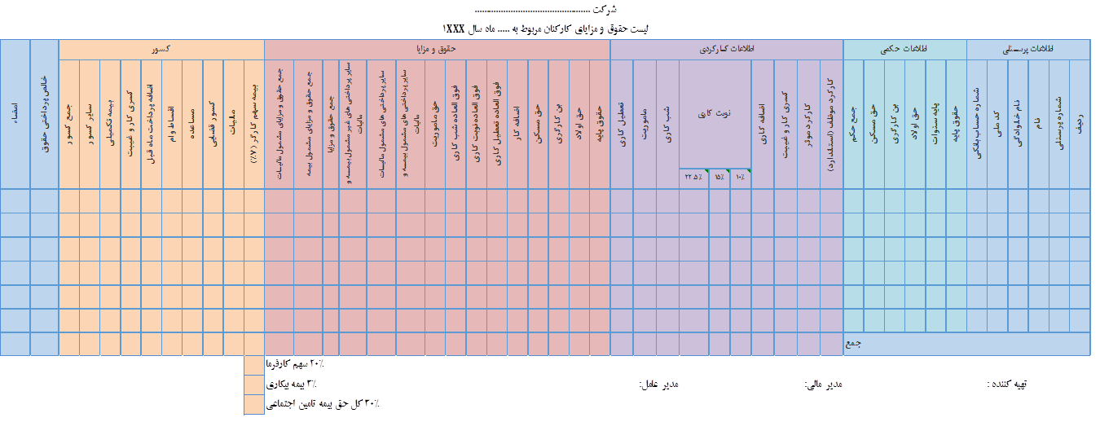
نمونه­اي از ليست حقوق و دستمزد

Slide 54
مثال؛ اطلاعات 3نفر ازپرسنل شرکت بوستان که شامل اطلاعات پرسنلي، اطلاعات حکمي و اطلاعات کارکردي است ،در دست می باشد.
ليست کارکرد پرسنل از 1396/01/01 لغايت 1396/01/31
رديف | نام پرسنل | شماره پرسنلي | کل ساعت حضور | تأخير در ورود | تعجيل در خروج | کسري کار و غيبت | اضافه کاري | نوبت کاري | شب کاري | ماموريت | تعطيل کاري | مرخصي | کارکرد موظف
1 | آقاي الف | 9601 | 166:10 | 02:05 | 0 | 0 | 08:15 | 0 | 0 | 0 | 0 | 16:00 | 176
2 | خانم ب | 9602 | 191:00 | 0 | 0 | 0 | 35:00 | 0 | 0 | 0 | 0 | 20:00 | 176
3 | آقاي ج | 9603 | 180:00 | 00:35 | 0 | 0 | 12:35 | 0 | 0 | 0 | 0 | 08:00 | 176
تهيه کننده: تاييد کننده: مدير واحد:

Slide 55
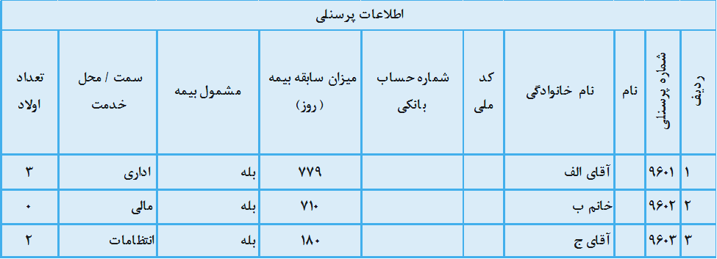
گام اول؛ طراحي قسمت اطلاعات پرسنل (بخش مشخصات )
توجه داشته باشيد در اين قسمت مي­توانيد براي هرگونه اطلاعات کاربردي پرسنل ستون مجزايي در نظر بگيريد. بطور مثال مي­توانيد شماره شناسنامه، نام پدر، شماره بيمه و نظاير آنها را بنا بر نياز در ستونهاي جداگانه وارد کنيد.
ستون ميزان سابقه بيمه به منظور شرط تعلق حق اولاد در نظر گرفته شده است.
ستون مشمول بيمه بيانگر آن است که از فرد بيمه کسر خواهد شد يا خير.

Slide 56
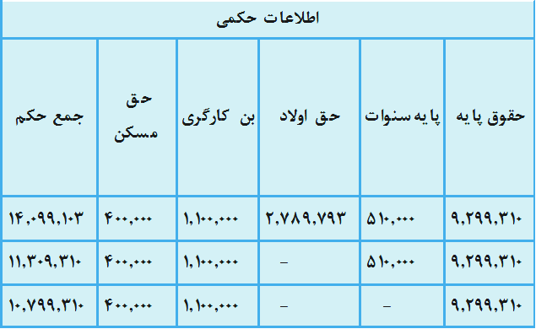
گام دوم؛ طراحي قسمت اطلاعات حکمي پرسنل

Slide 57
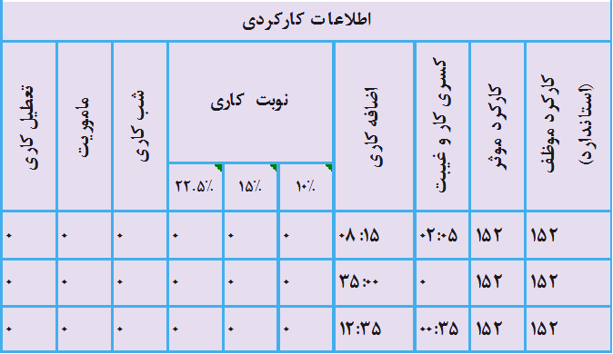
گام سوم؛ طراحي قسمت اطلاعات کارکرد پرسنل
- کارکرد موثر بطور معمول برابر با کارکرد استاندارد است مگر زماني که فرد غيبت داشته و يا در مرخصي استعلاجي باشد. توجه داشته باشيد که جمع کارکرد موثر و اضافه کاري پس از کسر کسري کار (ناشي از تاخير در ورود و يا تعجيل در خروج) و مرخصي بايد برابر با ساعت حضور فرد گردد.
- در برخي شرکتها اطلاعات ستونهاي کارکرد استاندارد و کارکرد موثر به صورت روز ثبت مي­شوند.
02:05+16:00)-(08:15+176:00)= 166:10ساعت حضور آقاي الف
(00:00+20:00)-(35:00+176:00)= 191:00 ساعت حضور خانم ب
(00:35+08:00)-(12:35+176:00)= 180:00 ساعت حضور آقاي ج

Slide 58
گام چهارم؛ محاسبه حقوق و مزايا
در اين گام قبل از حقوق و مزايا، بايد با نحوه محاسبه اقلام حقوق و مزايا آشنا شويم. توجه داشته باشيد طبق قانون هر روز کاري برابر 7.33 ساعت و 30 روز کاري برابر با 220 ساعت است. از آنجائيکه اقلام مندرج در حکم براي يک ماه کاري (30روز) است، نرخ محاسبات بر مبناي 30 روز (يا 220 ساعت) انجام مي­گيرد.
نکته: در برخي شرکتها از مبناي 192 ساعت و يا ساعت استاندارد ماه مربوطه نيز براي محاسبات خود استفاده مي­کنند.

Slide 59
عنوان |  | شرح محاسبه
دستمزد | روزانه | مزد مبنا+ پايه سنوات تقسيم بر 30 روز
 | ساعتي | مزد مبنا + پايه سنوات تقسيم بر 220 ساعت
کسري کار و غيبت | روزانه | مزد مبنا + پايه سنوات تقسيم بر 30 روز
 | ساعتي | مزد مبنا + پايه سنوات تقسيم بر 220 ساعت
اضافه کار | ساعتي | دستمزد ساعتي ضرب در 1/4
فوق العاده تعطيل کاري | ساعتي | دستمزد ساعتي ضرب در 40%
فوق العاده نوبت کاري(صبح وعصر) 10% | ساعتي | دستمزد ساعتي ضرب در 10%
فوق العاده نوبت کاري(صبح وعصر وشب) 15% | ساعتي | دستمزد ساعتي ضرب در 15%
فوق العاده نوبت کاري(صبح وشب یا عصر وشب) 22.5% | ساعتي | دستمزد ساعتي ضرب در 22.5%
فوق العاده شب ­کاري | ساعتي | دستمزد ساعتي ضرب در 35%
حق ماموريت | روزانه | دستمزد روزانه
 | ساعتي | دستمزد ساعتي

Slide 60
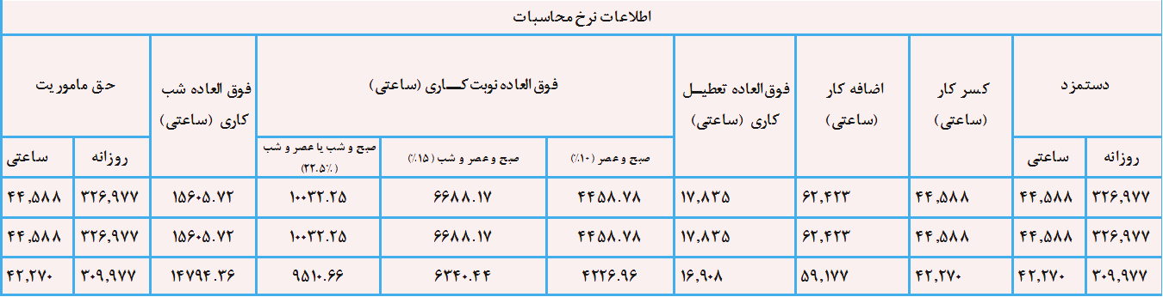
نکته 1: چنانچه واحد اقتصادي فاقد طرح طبقه بندي باشد، حق جذب، حق مسئوليت و نظاير آن در محاسبات لحاظ مي­گردد.
نکته 2: توجه داشته باشيد چنانچه ساعت کار عادي فرد در روز تعطيل واقع شود فقط 40% در محاسبه لحاظ مي­شود و در صورتيکه فرد به طور موردي و به صورت اضافه کاري در روز تعطيل کار کند بايد همانند اضافه کاري با آن برخورد کنيم.

Slide 61
نکته: در برخي مواقع امکان دارد در محاسبات ماه قبل پرسنل، بر اثر اشتباه محاسباتي مبلغ حقوق و مزاياي فرد کمتر از مبلغ واقعي آن محاسبه شود و يا حق اولاد فردي که در ماه قبل مرخصي استعلاجي بيش از 3 روز بوده به تعداد روزهاي حضور وي پرداخت شده باشد؛ از آنجائيکه کارفرما بابت ايام مرخصي استعلاجي پرداختي به فرد نخواهد داشت اما پس از بازگشت وي بايد حق اولاد روزهاي مزبور را به او پرداخت نمايد؛ مي­توان در قسمت محاسبات حقوق و مزاياي ماه جاري، ستونهايي براي پرداختهايي از اين قبيل در نظر گرفت. اين ستونها بطور معمول قبل از ستون جمع حقوق و مزايا قرار مي­گيرند و در جمع حقوق و مزايا نيز آورده مي­شوند.

Slide 62
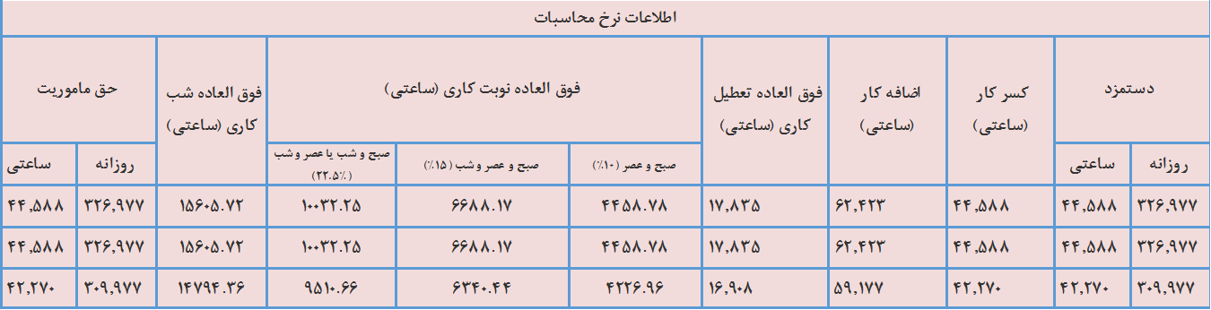
حال با استفاده از اطلاعات کارکردي و نرخ محاسبات، حقوق و مزاياي پرسنل را به قرار زير محاسبه مي­کنيم.
حقوق پايه = دستمزد روزانه ضرب در کارکرد موثر
حق اولاد = (حق اولاد حکمي تقسيم بر کارکرد استاندارد (موظف) ضرب در کارکرد موثر
بن کارگري = (بن کارگري حکمي تقسيم بر کارکرد استاندارد (موظف) ضرب در کارکرد موثر
حق مسکن = (حق مسکن حکمي تقسيم بر کارکرد استاندارد (موظف) ضرب در کارکرد موثر
اضافه کار = اضافه کار ضرب در نرخ اضافه کاري ساعتي

Slide 63
گام پنجم؛ محاسبه کسور حقوق و مزايا
کارفرما موظف است در زمان تنظيم ليست حقوق و دستمزد، با توجه به مصوبات قانوني يا بر اساس توافق به عمل آمده با کارگر، مبالغي را تحت عنوان کسور، از حقوق و مزاياي کارکنان کسر و به سازمانهاي ذينفع پرداخت نمايد. اين مبالغ به دو دسته تقسيم مي­شوند:
1.کسور قانوني؛ مواردي که قانون آشکارا اجازه کسر ازحقوق و مزايا را داده. اين دسته ازکسور عبارتند از:
1-1 حق بيمه سهم کارگر
به موجب ماده 148 قانون کار؛ کارفرما مکلف است کارگران را نزد سازمان تأمين اجتماعي بيمه نمايد. حق بيمه شامل 7% سهم کارگر و 23% سهم کارفرما مي باشد. توجه داشته باشيد در ليست حقوق و دستمزد فقط بيمه سهم کارگر از جمع حقوق و دستمزد کسر مي­شود و سهم کارفرما در محاسبات ليست حقوق و دستمزد لحاظ نمي­شود. توجه داشته باشيد کليه اقلام حقوق و مزايا به غير از حق اولاد و حق ماموريت شامل کسر حق بيمه مي­باشند.

Slide 64
  1-2ماليات بر درآمد حقوق
ماليات براي حقوق و مزاياي بيش از سقف معافيت اعلام شده تعلق مي­گيرد. براي محاسبه ماليات از جدول مالياتي استفاده مي­گردد. بطور مثال در سال 1396 سقف معافيت ماهيانه 20،000،000 ريال است، بنابراين حقوق و مزاياي هر فردي که بيش از اين مبلغ با­شد، بايد نسبت به مازاد 10% ماليات پرداخت کند. توجه داشته باشيد کليه اقلام حقوق و مزايا به غير از حق ماموريت شامل کسر ماليات مي­باشند.
  1-3صندوق اجرا (اجرائيات)
اجرائيات به مبالغي اطلاق مي شود که براساس حکم دادگاه يا مراجع قانوني بايد بوسيله کارفرما از حقوق کارگر کسر و به حساب صندوق اجرا واريز گردد. برخي از مواردي که مي تواند موجب صدور حکم دادگاه مبني بر کسر مبلغي از حقوق کارگر شود به شرح زير است:
- عدم پرداخت نفقه و يا مهريه توسط کارگر به همسر و ارايه شکايت همسر به دادگاه خانواده براي دريافت نفقه و يا مهريه.
- عدم پرداخت بدهي توسط کارگر به اشخاص ثالث و ارايه شکايت طلبکار به دادگستري براي دريافت طلب خود.
-چنانچه كارگر محکوم به پرداخت غرامت دال بر وارد آوردن خسارت به كارفرماي خود باشد که در قبال اين غرامت، تنها مي­توان مازاد بر حداقل مزد را به موجب حكم دادگاه برداشت نمود. در هر حال اين مبلغ نبايد از يك چهارم كل مزد كارگر بيشتر باشد.
-عدم پرداخت اقساط توسط شخص ثالثي که کارگر ضمانت پرداخت اقساط وي را متعهد شده باشد.
-کارگر محکوم به پرداخت ديه باشد.

Slide 65
کسور توافقي؛ مواردي که با توافق کارگر و يا بر اساس قرارداد بين کارگر و کارفرما، در زمان تنظيم ليست حقوق و دستمزد از حقوق کارکنان کسر مي­شود. برخي از اقلام اين دسته از کسور عبارتند از:
1-2. مساعده؛ بخشي از حقوق است که بطور معمول قبل از پايان هر ماه به علت نيازکارکنان به آنان پرداخت مي­شود و در زمان تهيه ليست حقوق و دستمزد همان ماه به طور کامل از حقوق آنها کسر مي­گردد.
2-2. بدهي کارگر به شرکت تعاوني يا به اشخاص؛ بنا به درخواست کارگراني که به شرکت تعاوني يا به اشخاص ديگر بدهکارند، کارفرما اقساط بدهي را ماهانه از حقوق آنان کسر و به طلبکاران پرداخت مي­نمايد. 3-2. اضافه پرداخت ماه قبل؛ چنانچه در ماه قبل بر اثر اشتباه محاسباتي مبلغي بيش از مبلغ واقعي به کارگر پرداخت شود، مبلغ مورد نظر در ماه جاري از حقوق و مزاياي وي کسر مي­گردد.
4-2. پیش پرداخت حقوق؛ پرداخت مبلغی است قبل از اینکه کاری انجام پذیرفته باشد،مثلا پرداخت وجه درابتدای ماه به عنوان حقوق ماهیانه کارگر قبل از انجام کار 5-2. ساير موارد؛ اقساط وام، کسري کار و غيبت، ساير بيمه ها و ساير کسور.

Slide 66
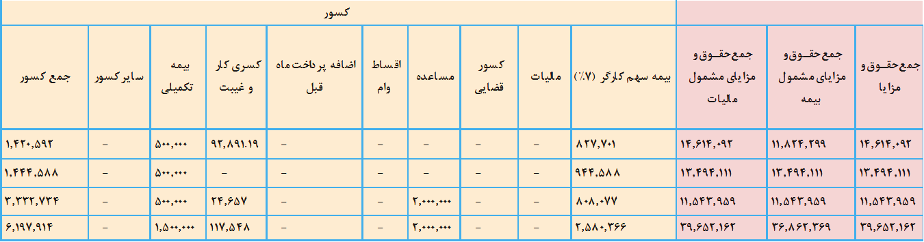
فرض کنيد در مثال قبل، از هر يک از پرسنل بيمه تکميلي به مبلغ 500،000 ريال کسر مي­گردد و نيز آقاي ج مبلغ 2،000،000 ريال مساعده دريافت نموده است. حال براي مثال فوق قسمت کسور حقوق و مزايا را تنظيم مي­کنيم. (سقف معافيت ماليات ماهيانه 20،000،000 ريال در نظر گرفته شده است.)
با توجه به مطالب گفته شده ابتدا حقوق و مزاياي مشمول بيمه و حقوق و مزاياي مشمول ماليات را محاسبه مي­کنيم. سپس ستونهاي کسور را تکميل مي­کنيم.
براي محاسبه حق بيمه سهم کارگر کافيست حقوق و مزاياي مشمول بيمه را در 7% ضرب کنيم.
براي محاسبه ماليات کافيست ابتدا از حقوق و مزاياي مشمول ماليات، سقف معافيت ماهانه (20،000،000) را کم کنيم سپس نسبت به مازاد 10% را محاسبه کنيم. در اين مثال چون حقوق و مزاياي مشمول ماليات پرسنل کمتر از سقف معافيت ماهانه است، مالياتي براي آنان محاسبه نگرديده است.
براي محاسبه کسري کار و غيبت، کافيست ساعت كسري كار را در نرخ كسري كار ساعتي ضرب کنيم.

Slide 67
گام ششم؛ تکميل ليست حقوق و دستمزد
همانگونه که تاکنون مشاهده کرديد در ليست حقوق و دستمزد با استفاده از مستندات لازم و رعايت آخرين قوانين مربوط، دريافتهاي هريک از کارکنان (حقوق و مزايا) را محاسبه، سپس به استناد آخرين قوانين و مقررات مربوط به بيمه و دارائي، حق بيمه سهم کارگر و ماليات حقوق هر فرد را تعيين و با در نظر گرفتن ساير کسور توافقي و يا قانوني، کسور حقوق و مزايا را محاسبه نموديم. آخرين مرحله تهيه ليست حقوق و دستمزد شامل دو قسمت است:
1. تعيين مبلغ خالص پرداختي حقوق.
2. کنترل محاسبات جمع حقوق و مزايا و خالص پرداختي حقوق.
حل

Slide 68
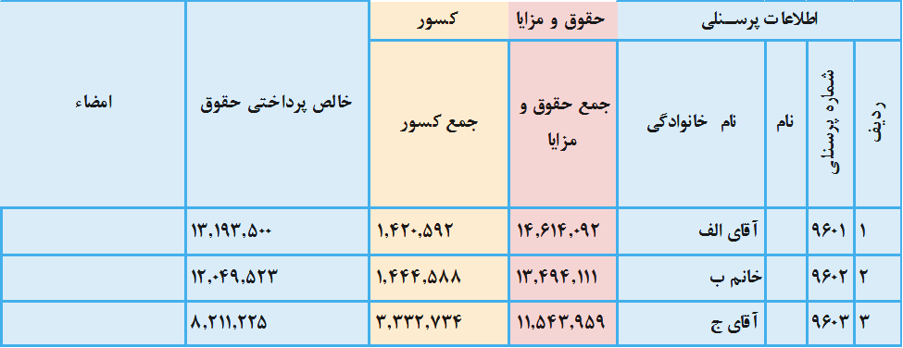
خالص پرداختي حقوق از مابه التفاوت جمع حقوق و مزايا و جمع کسور بدست مي­آيد و بيانگر مبلغي است که بايد به فرد پرداخت گردد. در مثال فوق، خاص پرداختي حقوق عبارت است از:

Slide 69
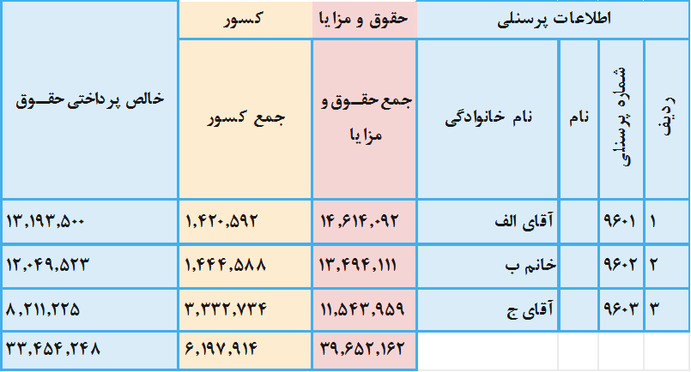
يکي از راه­هاي کنترل محاسبات آن است که:
.1 در انتهاي ستون­هاي مندرج در "جمع حقوق و مزايا"، "جمع کسور" و "خالص پرداختي حقوق" جمع هر ستون را درج کنيم.
2. سپس مابه التفاوت جمع ستون­هاي "جمع حقوق و مزايا" و "جمع کسور " را بدست آوريم. نتيجه حاصله بايد با جمع ستون خالص پرداختي حقوق برابر باشد.
33،454،248 = 6،197،914 – 39،652،162

Slide 70
تاييد کنندگان ليست حقوق و دستمزد
پس از امضاء ليست توسط تنظيم کننده، ليست حقوق دستمزد بايد توسط افرادي که در آيين نامه­ حقوق و دستمزد و دستورالعمل­هاي مربوطه مشخص گرديده­اند (بطور معمول مسئول امور مالي، مدير مؤسسه و همچنين ساير مقامات مسئول و رسيدگي کننده) مورد رسيدگي قرار گيرد و پس از تاييد افراد مزبور نسبت به درخواست صدور چک به مبلغ جمع ستون خالص پرداختي حقوق اقدام نمود.
نکته: توجه داشته باشيد فرد يا افراد رسيدگي کننده و تاييد کننده ليست حقوق و دستمزد لزوماً بايد فردي غير از تنظيم کننده ليست حقوق و دستمزد باشد.

